Slide 1
Кризата в Гърция и поуките за Европейския съюз и България
Проф. д-р Боян Дуранкев

Slide 2
Рецептата за Гърция
„Рецептата“, строго предписана на Гърция от Тройката, е в духа на рейгъномиката и отлежалата теория за „златната усмирителна риза“:
  трябва разпродаде активите си (в условията на криза – на безценица),
  да приватизира наличните държавни предприятия,
  да поддържа ниска инфлация,
  да намали размера на държавната бюрокрация,
  да балансира бюджета,
  да либерализира търговията,
  да дерегулира още повече чуждите инвестиции,
  да намали корупцията,
  да ореже пенсиите и заплатите, като същевременно повиши пенсионната възраст.
Обещание: част от дълговете да се разсрочат (така или иначе те не могат сега да се заплащат в пълен размер) или намалят (базиращи се на хищнически лихвени проценти).

Slide 3
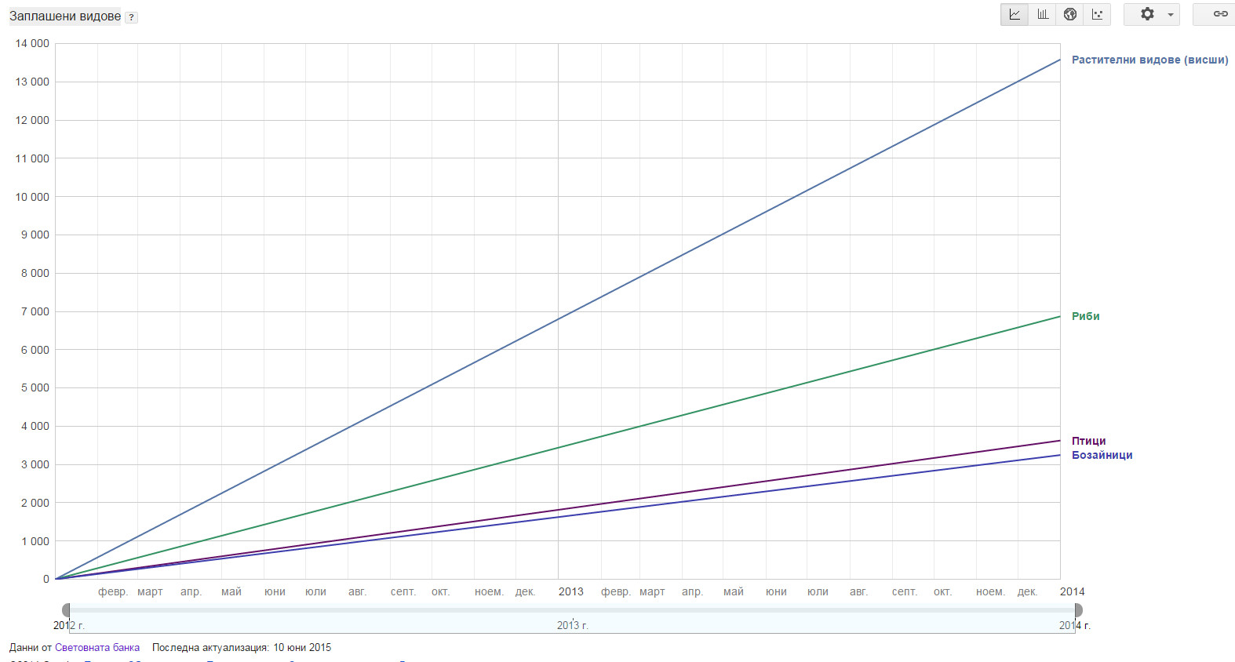
Системната криза: (0) Уязвимост на природата

Slide 4
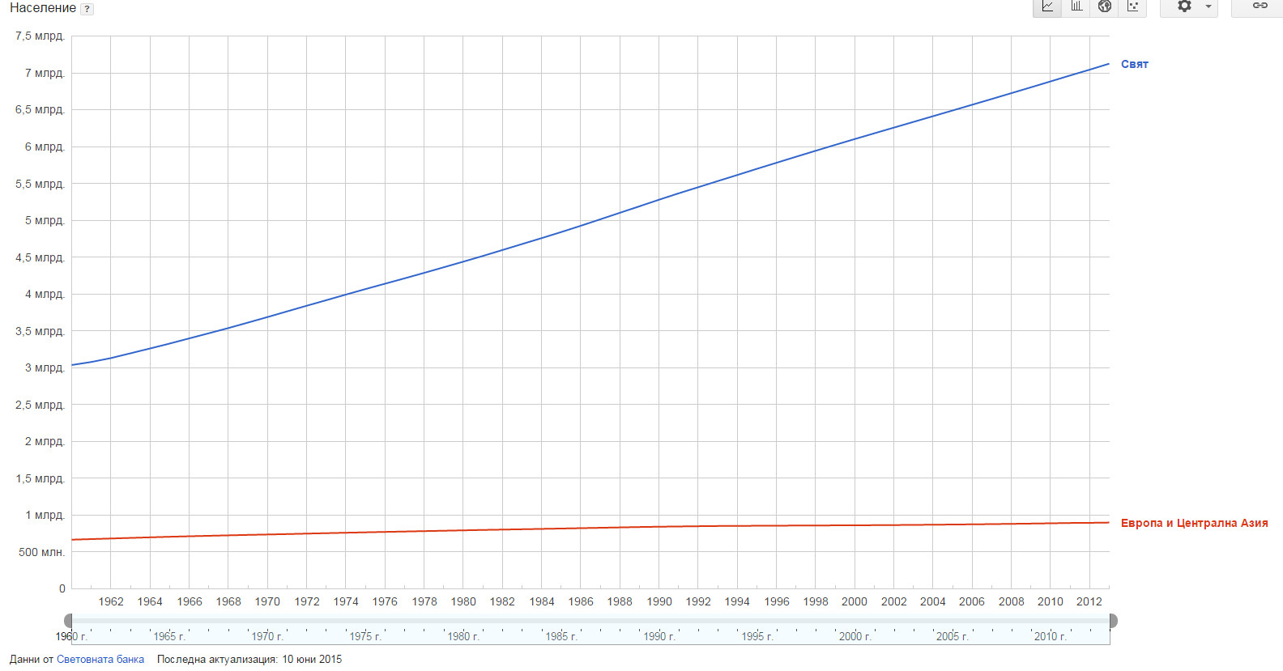
Системната криза: (1) относително демографско намаляване на ЕС

Slide 5
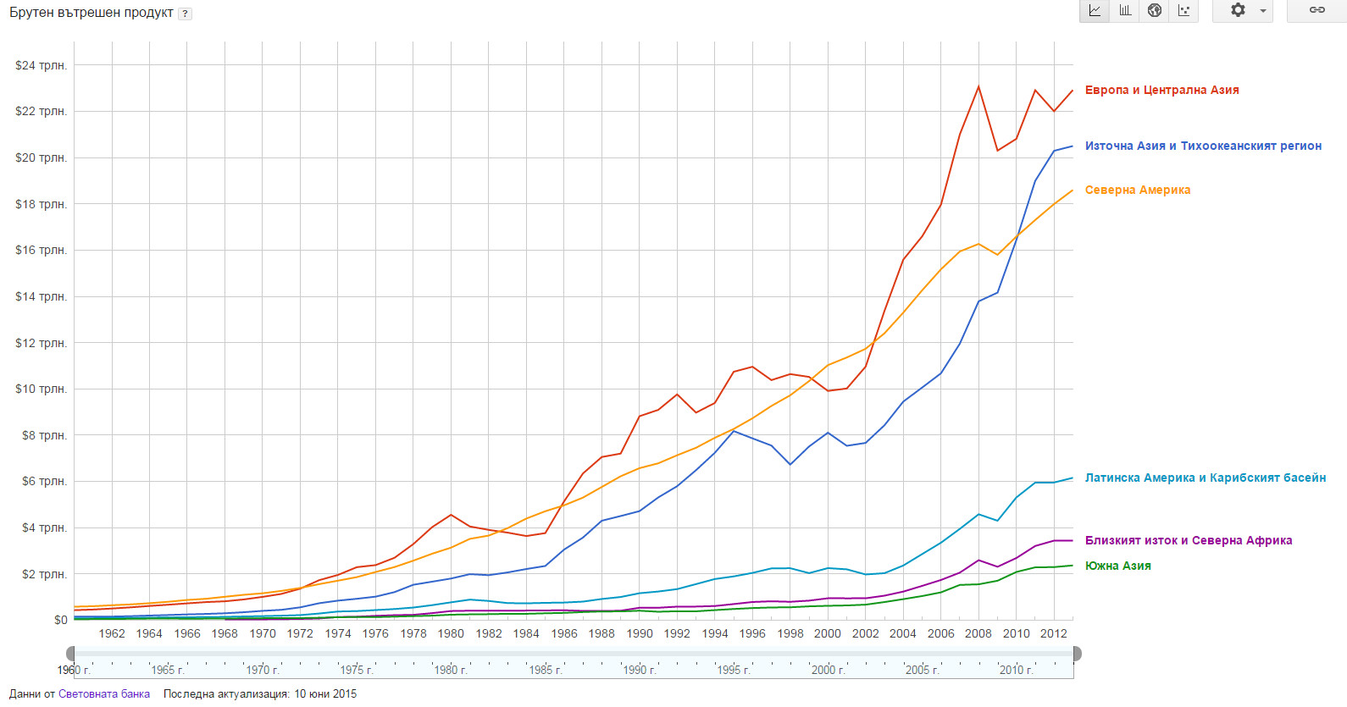
Системната криза: (2) относително намаляване на лидерството в растежа

Slide 6
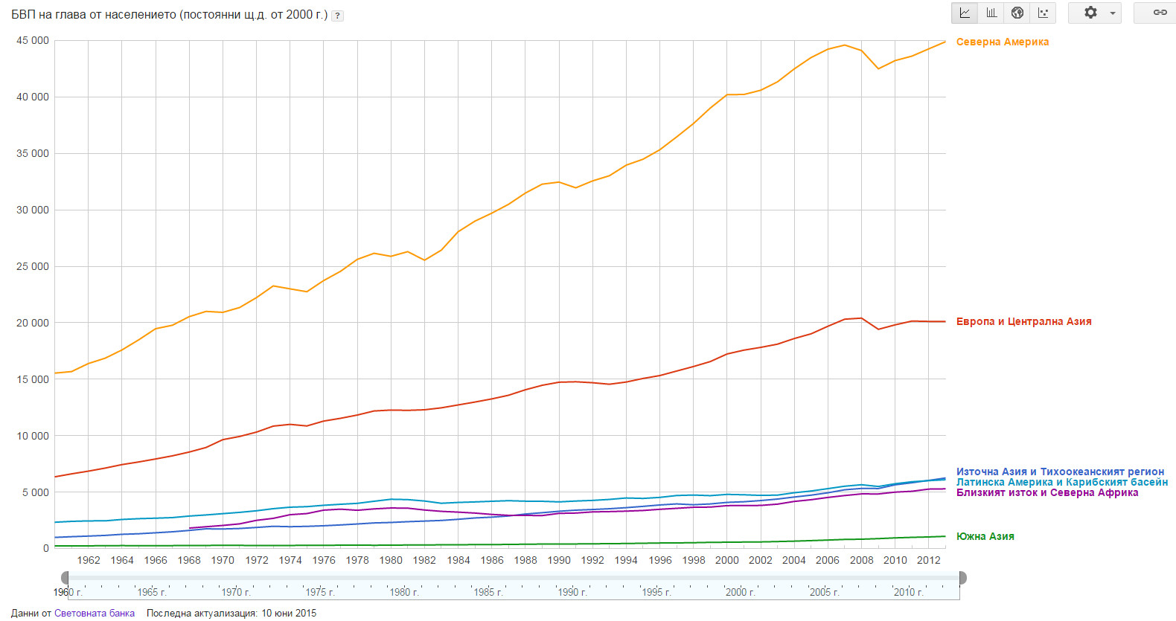
Системната криза: (2) относително намаляване на лидерството в растежа

Slide 7
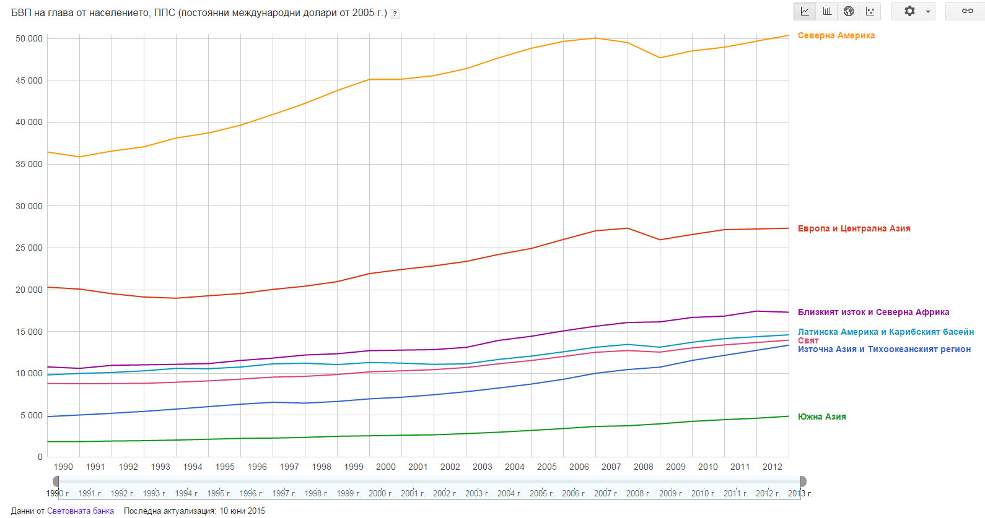
Системната криза: (2) относително намаляване на лидерството в растежа

Slide 8
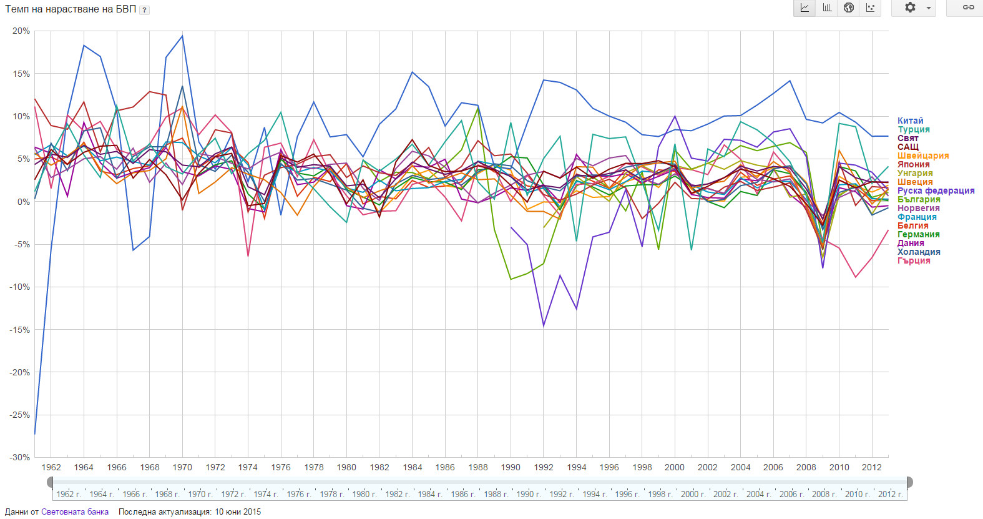
Системната криза: (2) относително намаляване на ЕС на лидерство растежа

Slide 9
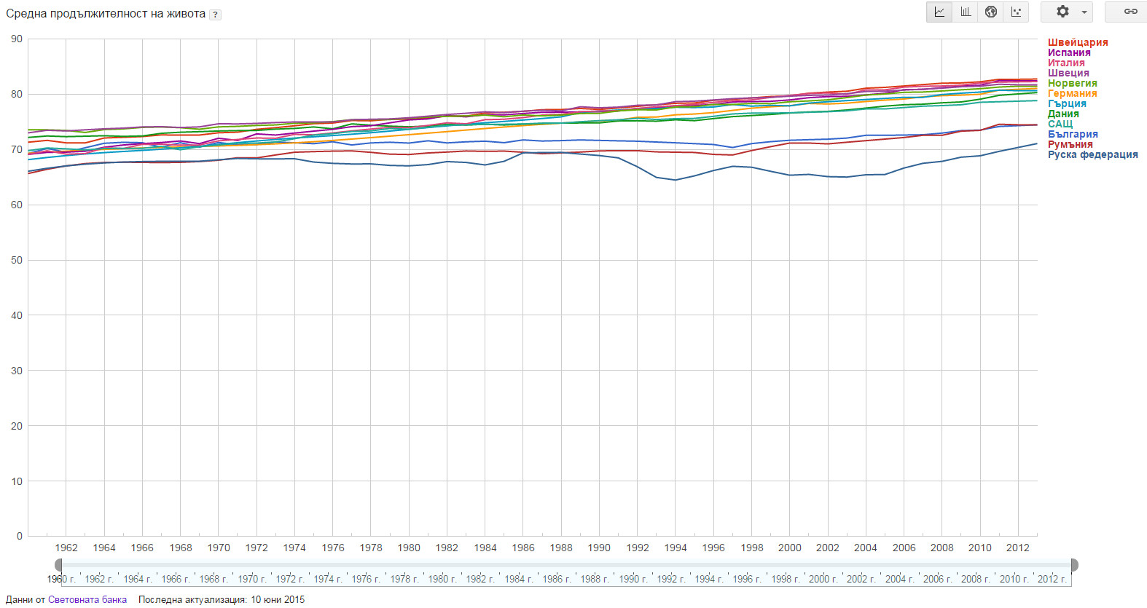
Системната криза: (3) бавно нарастване на средната продължителност на живота при бързо нарастване на пенсионната възраст в ЕС

Slide 10
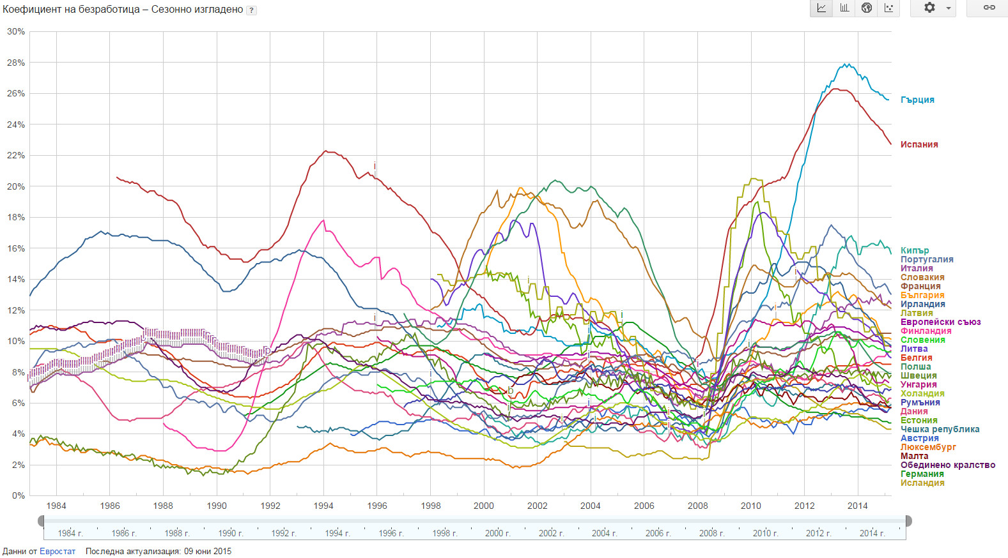
Системната криза: (3) относително нарастване на безработицата в ЕС

Slide 11
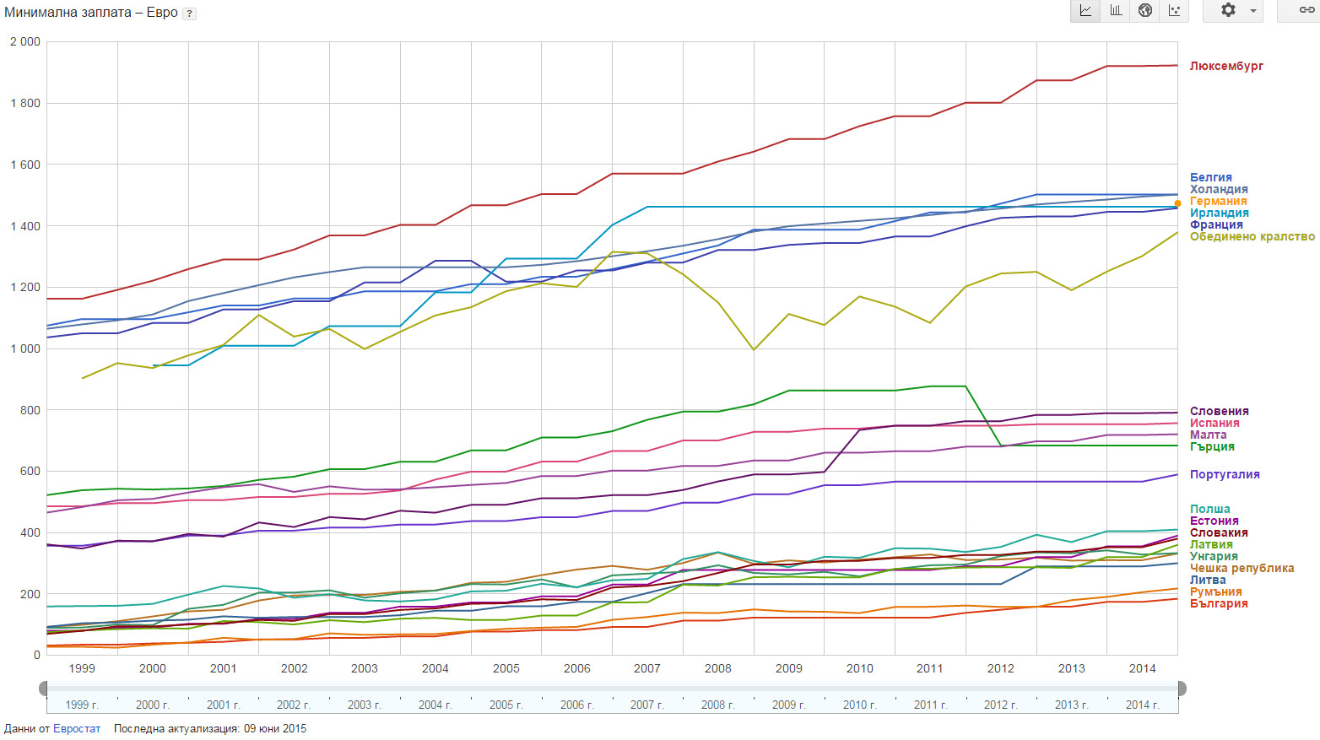
Системната криза: (3) минимални работни заплати в ЕС

Slide 12
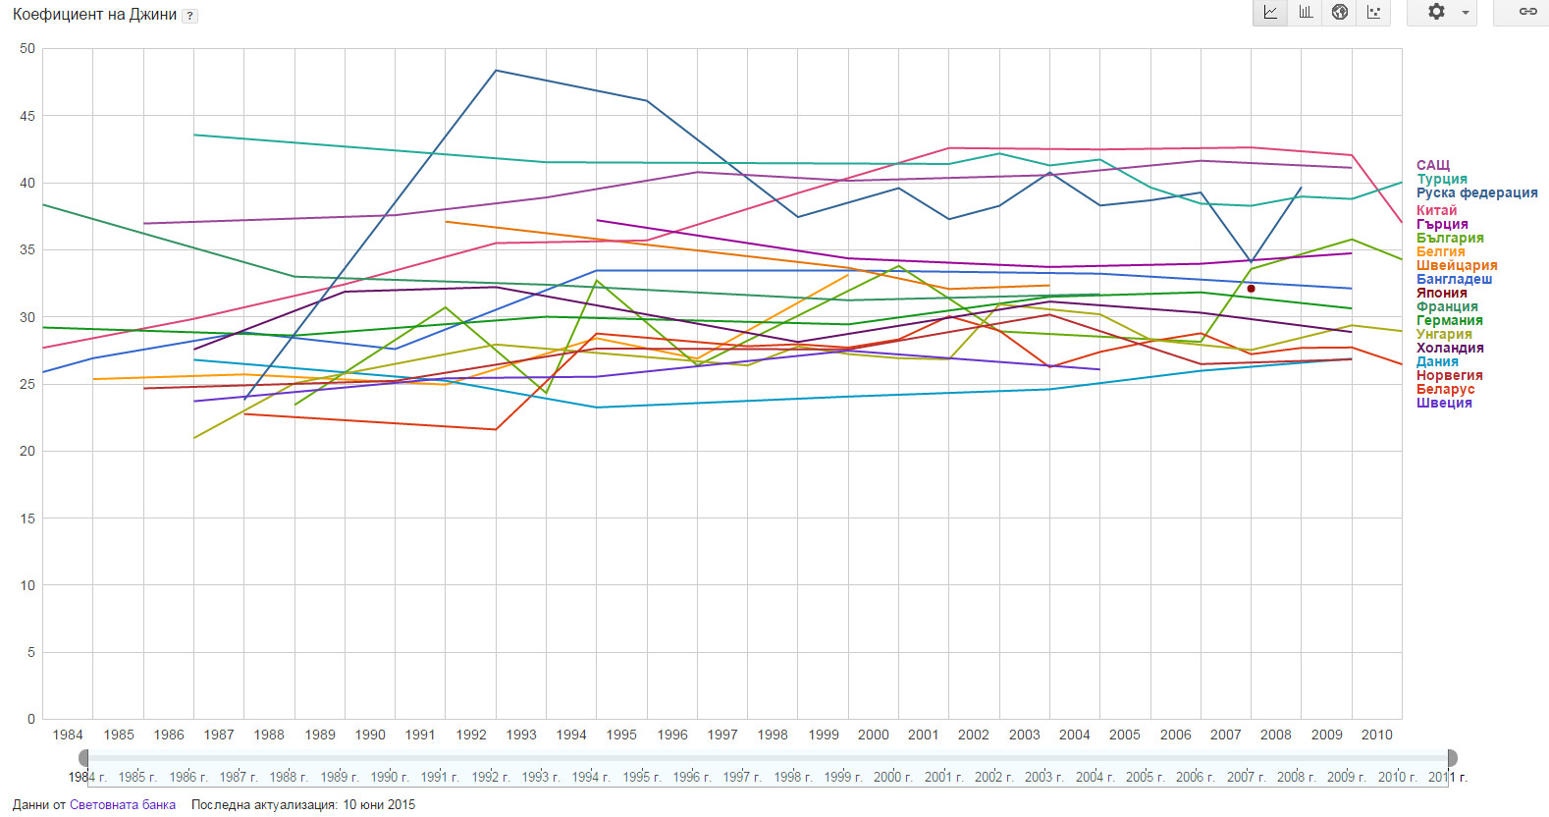
Системната криза: (3) относително нарастване на неравенството в ЕС

Slide 13
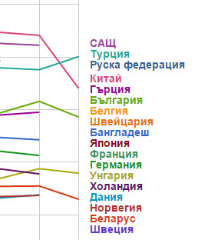
Системната криза: (3) относително нарастване на неравенството в ЕС

Slide 14
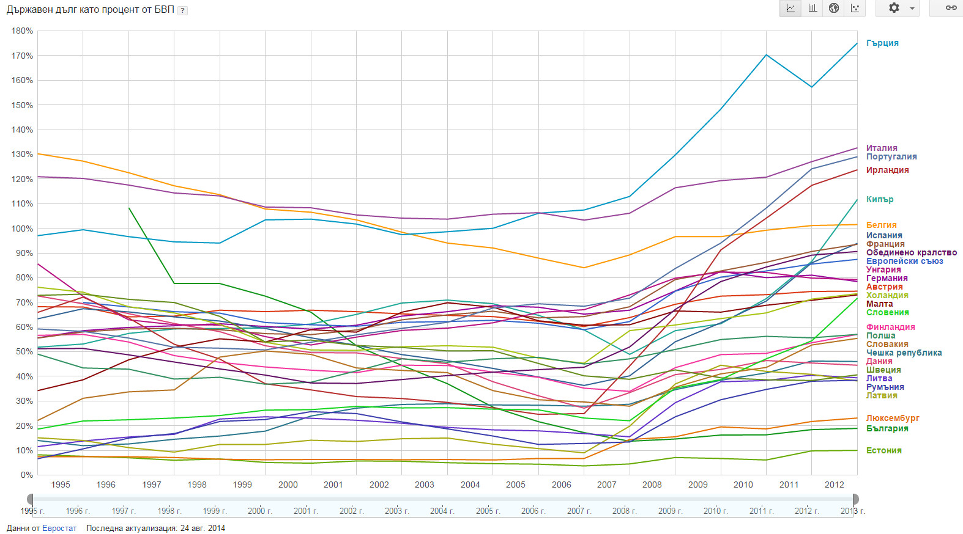
Системната криза: (3) относително нарастване на държавния дълг в ЕС

Slide 15
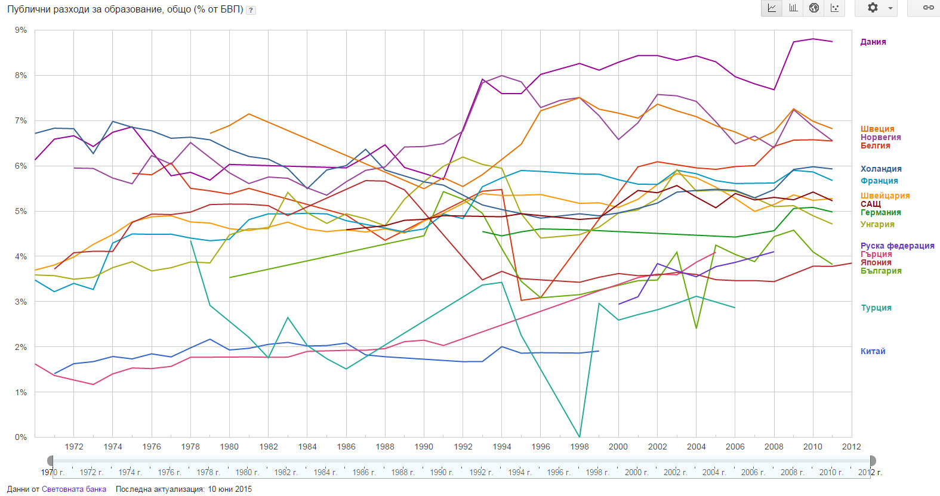
Системната криза: (4) бавно нарастване на разходите за образование в ЕС

Slide 16
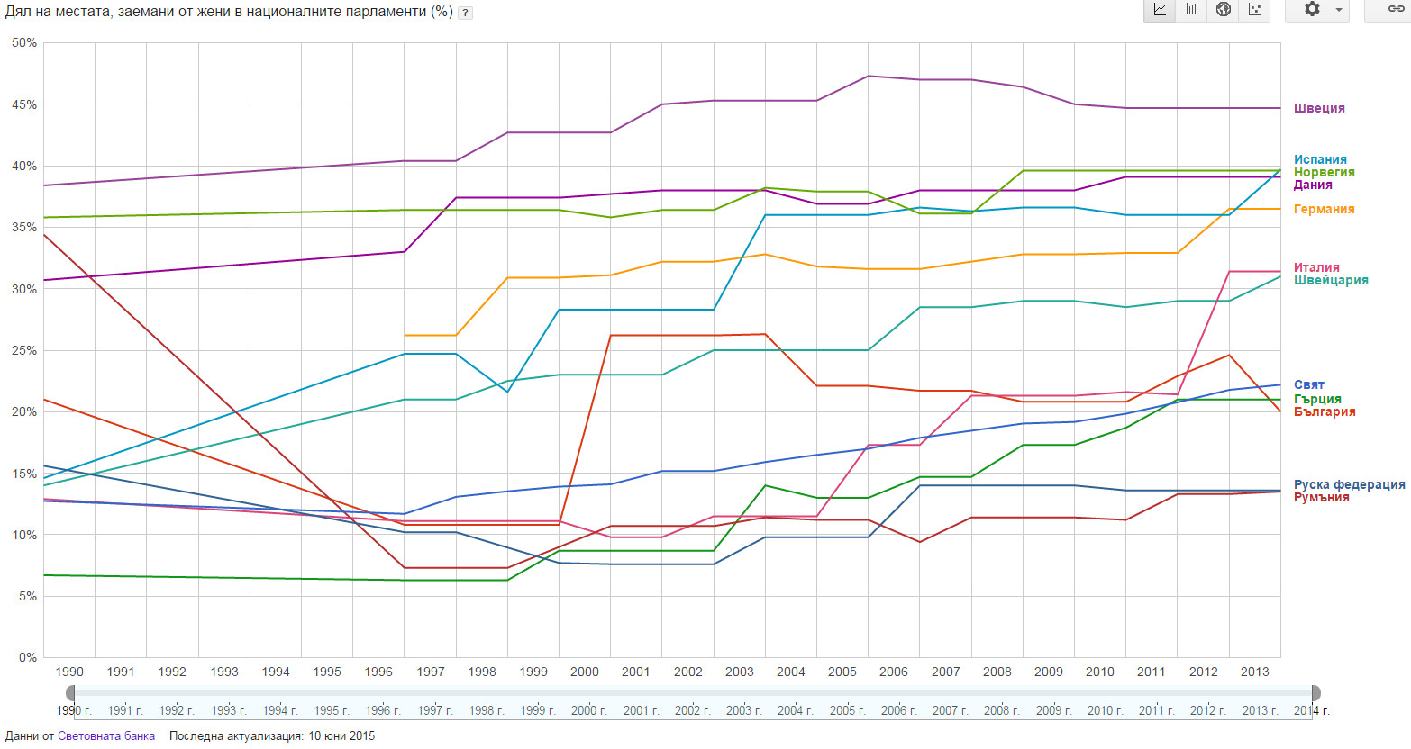
Системната криза: (5) дял на жените в националните парламенти

Slide 17
Основни изводи за Европейския съюз
1. Финансовата консолидация е недостатъчна или вредна без демографска, икономическа, социална и политическа консолидация.
2. За развитието на Европейския съюз като цяло е необходимо разработването и приемането на дългосрочни (15-20 годишни) комплексни целеви програми: за опазването и развитието на природната среда, за демографско развитие и интеграция, за икономическо развитие и интеграция, за социално развитие и интеграция и т.н.
3. Основният социален проблем на ЕС е хроничната безработица и ниските минимални доходи. Съюзът трябва да създаде програма, която до 2020 г.да реши проблемът с пълната трудова заетост. Може да се мисли още от сега въвеждането на обща минимална ставка на работната заплата за всички страни-членки, придружена с „данък“ върху приеманите чуждестранни граждани, които работят повече от 6 месеца в дадена страна-членка. Приходите от „данъка“ върху чуждата работна сила могат да се насочват пропорционално към страните-дарителки, за да покриват разходите им по развитието на заместваща работна сила.
4. Без създаването на система за предварителна координация на страни, народи и икономики, без предварително планиране на крайните целеви резултати и ефекти ЕС ще загуби глобалното икономическо състезание и ще върви към диференциация или към разпадане. Съвременните технологии позволяват създаването на гигантска координационна система, ориентирана към крайните резултати. Посочените крайни резултати обаче надхвърлят рамките на отделната страна или на отделното предприятие, а това означава целите да се приемат на демократична основа в ЕС като цяло и да служат като жалони за развитието на съюза. Към това трябва да се прибави и задължителната хармонизация на данъчните законодателства.
5. Ако икономиката на определена страна навлезе в „болестно състояние“ от нетипична форма (като свръхдългосрочна криза), ЕС като съюз трябва да разреши временно „отклонение“от фискалната дисциплина до постигането на пълно „оздравяване“. Фискалната стабилност е важна, но стабилността на гражданите, на семействата и на предприятията не са по-малко важни.
6. За стабилизирането на Европейския съюз като система на свободни нации и граждани е необходимо силно развитие на демократичните институции и технологии. Организирането на общоевропейски и национални референдуми по най-важните въпроси на развитието трябва да намери своето институционално развитие. Същевременно криминализирането на политическа активност на „корпоративните“ граждани е вън от съмнение.

